Slide 1
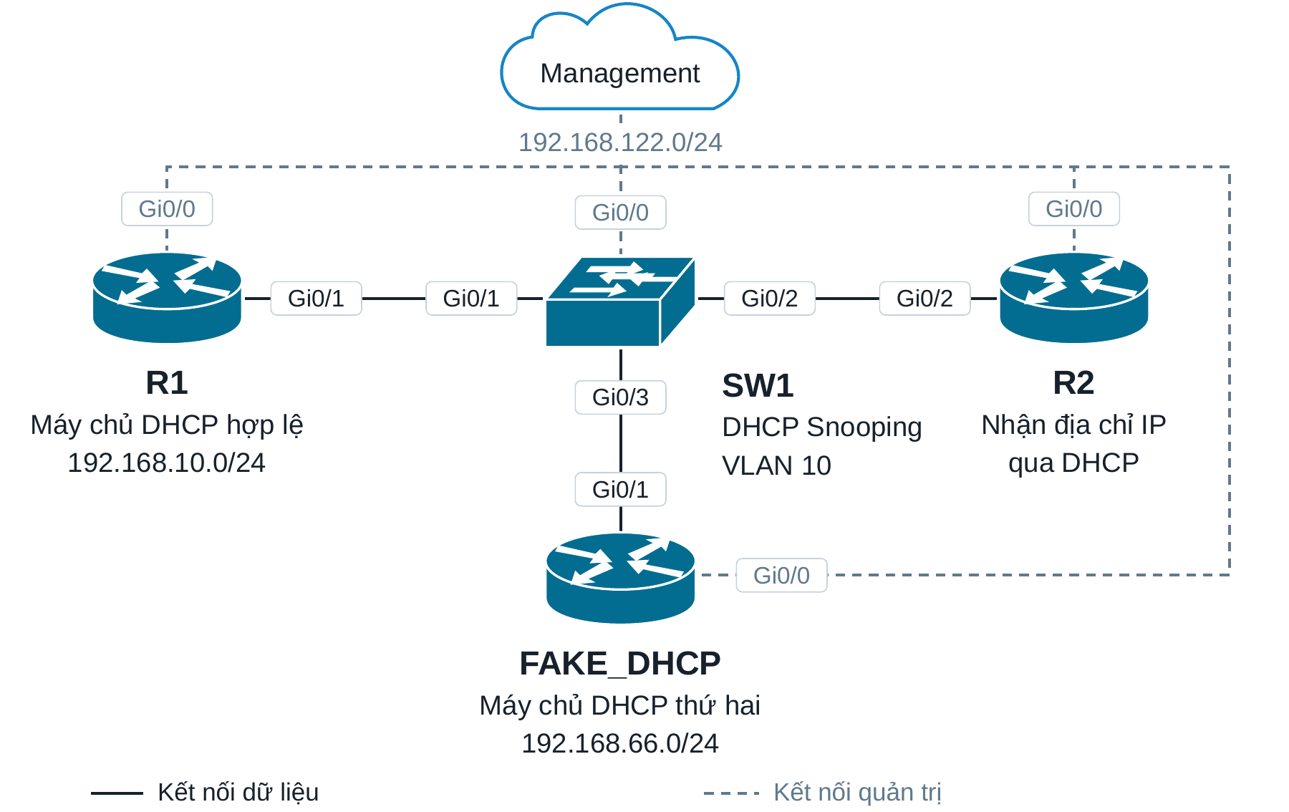
LAB 1 · DHCP SNOOPING / DAI
Mô hình kiểm thử DHCP Snooping
R2 nhận DHCP qua SW1; lần lượt thay đổi cổng tin cậy của hai nguồn cấp.
01
Notes:
LAB 1 · DHCP SNOOPING / DAI | 00:00–00:25 | 25 giây
LỜI NÓI
Sau đây nhóm trình bày bốn lab để kiểm chứng cấu hình và giám sát trên CAMS. Lab đầu tiên kiểm tra DHCP Snooping và DAI. Trong mô hình, R1 và FAKE_DHCP cấp hai dải địa chỉ khác nhau, SW1 thực hiện kiểm tra, còn R2 là máy khách. Nhóm thay đổi cổng tin cậy rồi đối chiếu địa chỉ thực tế mà R2 nhận được.
CHỈ VÀO ẢNH
Hai nguồn DHCP, SW1 và R2.
Demo bằng ảnh: giới thiệu thao tác và chỉ vào kết quả trên ảnh. Các ảnh là bằng chứng đã chụp trong lab, không phải kết quả chạy trực tiếp tại buổi trình bày.
Nguồn:
/data/Projects/CAMS_2/00_book/figures/report/diagrams/dhcp-snooping-lab/topology-redrawn.png

Slide 2
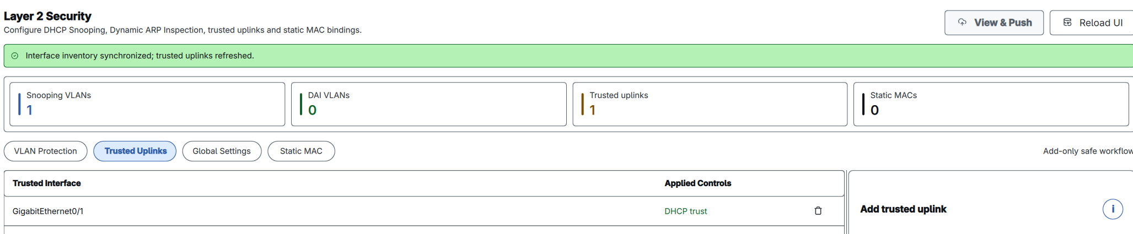
LAB 1 · DHCP SNOOPING
Thao tác CAMS: chọn cổng DHCP tin cậy
Bật Snooping trên VLAN 10; đặt Gi0/1 nối R1 làm cổng DHCP tin cậy.
02
Notes:
LAB 1 · DHCP SNOOPING | 00:25–00:50 | 25 giây
LỜI NÓI
Trên CAMS, nhóm chọn SW1, mở Security và L2 Security. DHCP Snooping được bật cho VLAN 10, sau đó cổng Gi0/1 nối R1 được đặt là cổng tin cậy. Cổng Gi0/2 của máy khách vẫn không tin cậy. Phần DHCP Snooping này tắt DAI để hai cơ chế được kiểm tra riêng. Nhóm gửi cấu hình rồi mới kiểm tra kết quả.
CHỈ VÀO ẢNH
Snooping VLANs và dòng GigabitEthernet0/1 / DHCP trust.
Demo bằng ảnh: giới thiệu thao tác và chỉ vào kết quả trên ảnh. Các ảnh là bằng chứng đã chụp trong lab, không phải kết quả chạy trực tiếp tại buổi trình bày.
Nguồn:
/data/Projects/CAMS_2/data/Projects/CAMS_2/.codex-artifacts/cams-lab-images-20261009/build/assets/trust-op.png

Slide 3
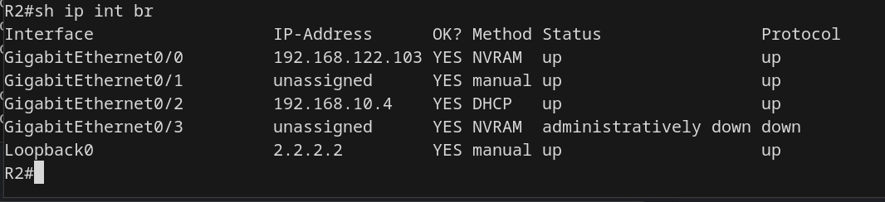
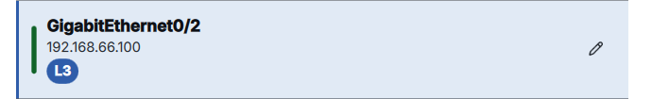
LAB 1 · DHCP SNOOPING
Địa chỉ nhận được khi đổi cổng tin cậy
Tin cậy Gi0/1 nối R1 → 192.168.10.4
Tin cậy Gi0/3 nối FAKE_DHCP → 192.168.66.100
Nguồn cấp được chấp nhận phụ thuộc vào trạng thái tin cậy của cổng.
03
Notes:
LAB 1 · DHCP SNOOPING | 00:50–01:15 | 25 giây
LỜI NÓI
Khi tin cậy cổng nối R1, lệnh show xác nhận R2 nhận địa chỉ 192.168.10.4 bằng DHCP. Sau khi chuyển cổng tin cậy sang Gi0/3 và yêu cầu cấp lại địa chỉ, R2 nhận 192.168.66.100 từ máy chủ thứ hai. Kết quả cho thấy nguồn cấp được chấp nhận phụ thuộc vào cổng tin cậy. Tên FAKE_DHCP chỉ dùng để nhận diện thiết bị thử nghiệm.
CHỈ VÀO ẢNH
Dòng Gi0/2 nhận .10.4 và ảnh CAMS nhận .66.100.
Demo bằng ảnh: giới thiệu thao tác và chỉ vào kết quả trên ảnh. Các ảnh là bằng chứng đã chụp trong lab, không phải kết quả chạy trực tiếp tại buổi trình bày.
Nguồn:
/data/Projects/CAMS_2/00_report/contents/09_kich_ban_1_snooping.typ
/data/Projects/CAMS_2/00_book/figures/report/diagrams/dhcp-snooping-lab/r2_dhcp_success.png
/data/Projects/CAMS_2/00_book/figures/report/diagrams/dhcp-snooping-lab/r2-address-fake.png

Slide 4
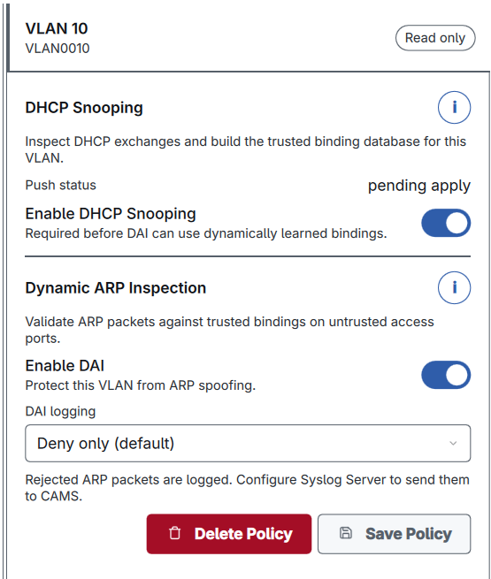
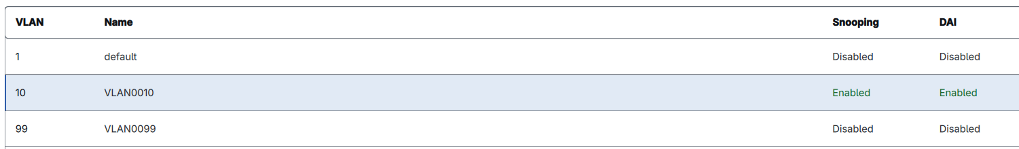
LAB 1 · DAI
Thiết lập DAI trên VLAN 10
Bật DHCP Snooping và DAI trên VLAN 10; lưu chính sách rồi áp dụng qua View & Push.
04
Notes:
LAB 1 · DAI | 01:15–01:35 | 20 giây
LỜI NÓI
Trước khi thử DAI, nhóm mở SW1, chọn Security, L2 Security và VLAN Protection. Với VLAN 10, nhóm giữ DHCP Snooping bật và bật thêm Dynamic ARP Inspection. Sau khi lưu chính sách, nhóm kiểm tra rồi áp dụng qua View & Push. Ảnh này ghi bước thiết lập; trạng thái hoạt động cần đối chiếu tiếp trên switch.
CHỈ VÀO ẢNH
VLAN 10 có Snooping và DAI Enabled; nút Enable DAI và Save Policy.
Demo bằng ảnh: giới thiệu thao tác và chỉ vào kết quả trên ảnh. Các ảnh là bằng chứng đã chụp trong lab, không phải kết quả chạy trực tiếp tại buổi trình bày.
Nguồn:
/data/Projects/CAMS_2/00_report/Tai_lieu_lab/LAB1/ANH_CUA_LAB/image copy 36.png
/data/Projects/CAMS_2/00_report/contents/09_kich_ban_1_dai.typ

Slide 5
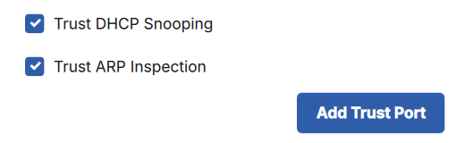
LAB 1 · DAI
Thiết lập cổng DAI tin cậy trên CAMS
Gi0/1 nối R1: DHCP + ARP trust · Gi0/2 nối R2: không tin cậy.
05
Notes:
LAB 1 · DAI | 01:35–01:55 | 20 giây
LỜI NÓI
Tiếp theo, trong Trusted Uplinks, nhóm thiết lập Gi0/1 nối R1 là cổng tin cậy cho cả DHCP và ARP Inspection. Gi0/2 nối máy khách R2 vẫn không tin cậy để ARP được kiểm tra theo bảng liên kết. Dòng đã lưu trên ảnh xác nhận Gi0/1 có DHCP cộng ARP trust. Chính sách này được giữ trong phép thử vi phạm và khôi phục.
CHỈ VÀO ẢNH
Dòng đã lưu Gi0/1: DHCP + ARP trust; lựa chọn Trust ARP Inspection.
Demo bằng ảnh: giới thiệu thao tác và chỉ vào kết quả trên ảnh. Các ảnh là bằng chứng đã chụp trong lab, không phải kết quả chạy trực tiếp tại buổi trình bày.
Nguồn:
/data/Projects/CAMS_2/00_report/Tai_lieu_lab/LAB1/ANH_CUA_LAB/image copy 37.png
/data/Projects/CAMS_2/00_report/contents/09_kich_ban_1_dai.typ

Slide 6
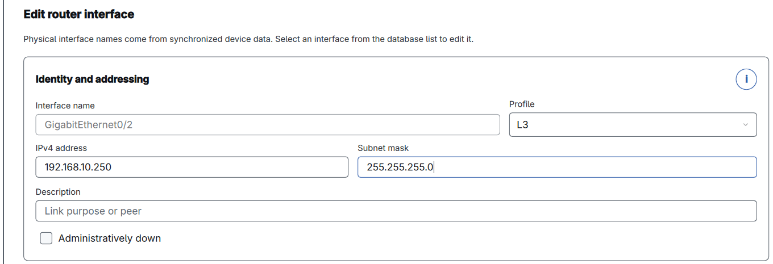
LAB 1 · DAI
Thao tác CAMS: tạo IP không khớp bảng liên kết
Đổi IP Gi0/2 của R2 từ địa chỉ DHCP sang 192.168.10.250/24 để kiểm thử DAI.
06
Notes:
LAB 1 · DAI | 01:55–02:15 | 20 giây
LỜI NÓI
Tiếp theo là phép thử DAI. Khi bảng liên kết DHCP đã học địa chỉ hợp lệ của R2, nhóm dùng CAMS đổi địa chỉ Gi0/2 sang 192.168.10.250. Địa chỉ mới không khớp bảng liên kết. Đây là cách tạo một trường hợp vi phạm có kiểm soát để kiểm tra khả năng loại bỏ ARP.
CHỈ VÀO ẢNH
Ô IPv4 address 192.168.10.250.
Demo bằng ảnh: giới thiệu thao tác và chỉ vào kết quả trên ảnh. Các ảnh là bằng chứng đã chụp trong lab, không phải kết quả chạy trực tiếp tại buổi trình bày.
Nguồn:
/data/Projects/CAMS_2/data/Projects/CAMS_2/.codex-artifacts/cams-lab-images-20261009/build/assets/static-op.png

Slide 7
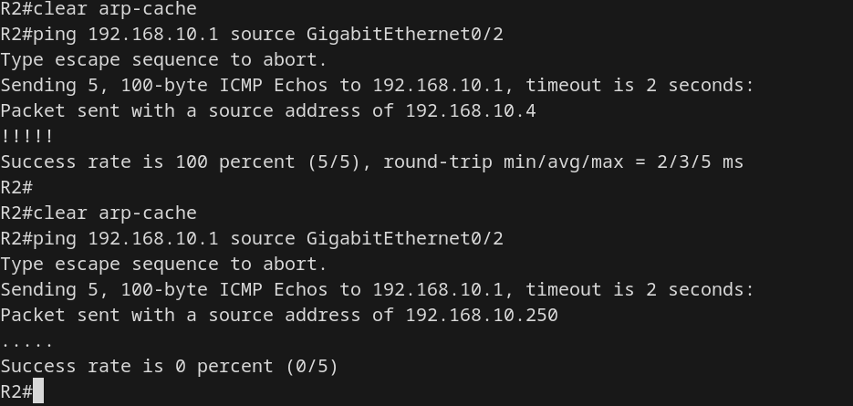
LAB 1 · DAI
Đối chứng: DHCP hợp lệ và IP không khớp binding
IP 192.168.10.4: 5/5 hồi đáp · IP 192.168.10.250: 0/5 hồi đáp.
07
Notes:
LAB 1 · DAI | 02:15–02:45 | 30 giây
LỜI NÓI
Ảnh này đối chiếu hai lần ping tới cùng R1 từ cùng cổng của R2. Với địa chỉ DHCP hợp lệ là .4, R2 nhận đủ năm hồi đáp. Khi dùng địa chỉ tĩnh .250 không khớp bảng liên kết, không có hồi đáp nào. Để xác định nguyên nhân, nhóm tiếp tục kiểm tra bộ đếm DAI và nhật ký trên switch, thay vì chỉ dựa vào ping thất bại.
CHỈ VÀO ẢNH
Hai dòng Success rate và hai địa chỉ nguồn .4, .250.
Demo bằng ảnh: giới thiệu thao tác và chỉ vào kết quả trên ảnh. Các ảnh là bằng chứng đã chụp trong lab, không phải kết quả chạy trực tiếp tại buổi trình bày.
Nguồn:
/data/Projects/CAMS_2/00_report/contents/09_kich_ban_1_dai.typ
/data/Projects/CAMS_2/00_book/figures/report/diagrams/dai-lab/ping-before-after.png

Slide 8
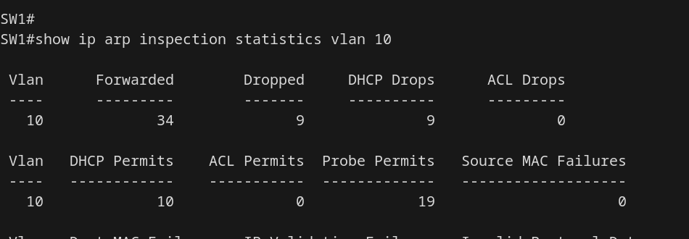
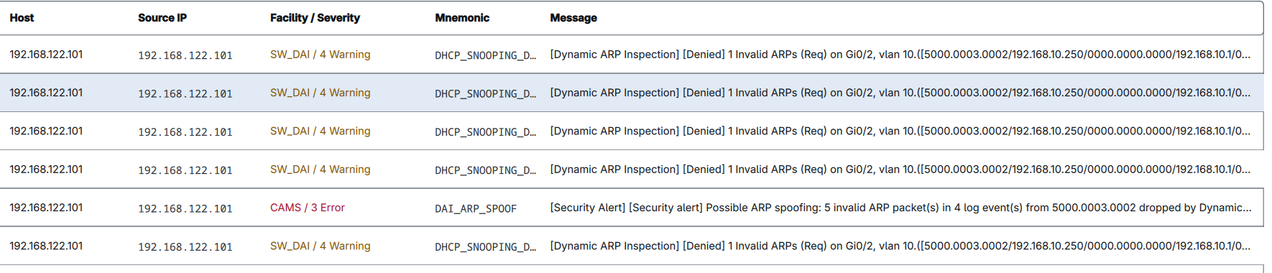
LAB 1 · DAI
Bộ đếm vi phạm và cảnh báo trên CAMS
DAI loại bỏ ARP sai; CAMS tiếp nhận Syslog và sinh cảnh báo tương ứng.
08
Notes:
LAB 1 · DAI | 02:45–03:15 | 30 giây
LỜI NÓI
Bộ đếm DAI trên SW1 ghi nhận chín bản tin ARP bị loại bỏ. Đây là số ARP, không phải số gói ping. Bên dưới, CAMS nhận các bản tin SW_DAI và sinh cảnh báo DAI_ARP_SPOOF. Như vậy, phép thử có cả hành vi mất kết nối và nhật ký tương ứng. Cảnh báo được tổng hợp từ bản tin của thiết bị; số sự kiện trong cảnh báo không cần bằng bộ đếm ARP.
CHỈ VÀO ẢNH
Dropped = 9 và dòng DAI_ARP_SPOOF.
Demo bằng ảnh: giới thiệu thao tác và chỉ vào kết quả trên ảnh. Các ảnh là bằng chứng đã chụp trong lab, không phải kết quả chạy trực tiếp tại buổi trình bày.
Nguồn:
/data/Projects/CAMS_2/00_report/contents/09_kich_ban_1_dai.typ
/data/Projects/CAMS_2/00_book/figures/report/diagrams/dai-lab/switch-drops-syslog.png
/data/Projects/CAMS_2/00_book/figures/report/diagrams/dai-lab/cams-syslog-alert.png

Slide 9
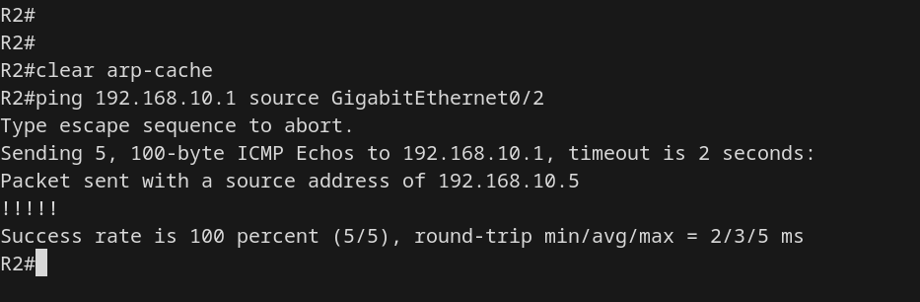
LAB 1 · DAI
Khôi phục DHCP và kiểm tra lại kết nối
R2 nhận lại 192.168.10.5; ping tới R1 khôi phục 5/5 hồi đáp.
09
Notes:
LAB 1 · DAI | 03:15–03:35 | 20 giây
LỜI NÓI
Sau khi khôi phục DHCP, R2 nhận địa chỉ .5 và ping tới R1 lại thành công năm trên năm. Chuỗi đối chứng gồm trạng thái hợp lệ, trạng thái vi phạm và trạng thái khôi phục. Qua đó, nhóm kiểm chứng việc xử lý ARP sai lệch với bảng liên kết, trong phạm vi phép thử đã thực hiện.
CHỈ VÀO ẢNH
Nguồn 192.168.10.5 và kết quả 5/5.
Demo bằng ảnh: giới thiệu thao tác và chỉ vào kết quả trên ảnh. Các ảnh là bằng chứng đã chụp trong lab, không phải kết quả chạy trực tiếp tại buổi trình bày.
Nguồn:
/data/Projects/CAMS_2/00_book/figures/report/diagrams/dai-lab/recovered-ping.png

Slide 10
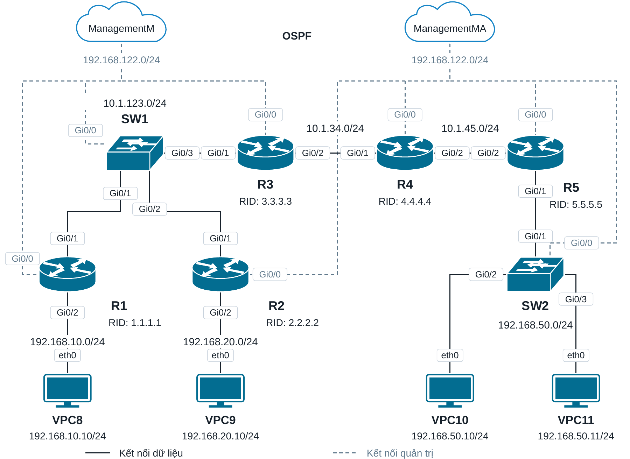
LAB 2 · OSPF
Mô hình OSPF trên 5 router
Ba LAN thử nghiệm; mạng quản trị 192.168.122.0/24 không tham gia OSPF.
10
Notes:
LAB 2 · OSPF | 03:35–04:00 | 25 giây
LỜI NÓI
Lab thứ hai kiểm tra OSPF trên năm router. R1, R2 và R3 dùng chung mạng trung chuyển qua SW1; R3 nối R4 và R4 nối R5. Các máy trạm nằm trong ba LAN phía R1, R2 và R5. Mạng quản trị 192.168.122.0/24 chỉ dùng kết nối CAMS và được loại khỏi phần quảng bá OSPF.
CHỈ VÀO ẢNH
R1–R3 qua SW1, R3–R4–R5 và ba LAN.
Demo bằng ảnh: giới thiệu thao tác và chỉ vào kết quả trên ảnh. Các ảnh là bằng chứng đã chụp trong lab, không phải kết quả chạy trực tiếp tại buổi trình bày.
Nguồn:
/data/Projects/CAMS_2/00_book/figures/report/diagrams/ospf-lab2-five-routers/topology-redrawn.png

Slide 11
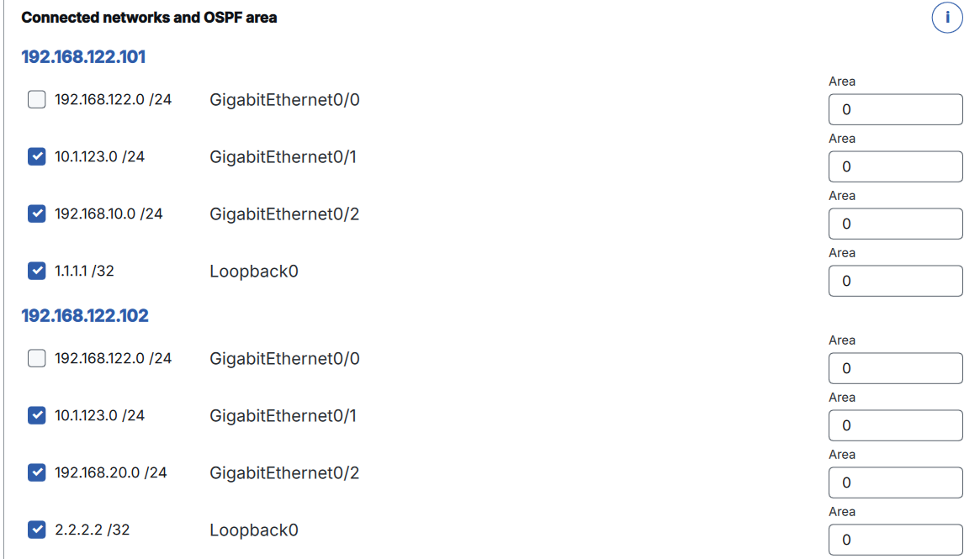
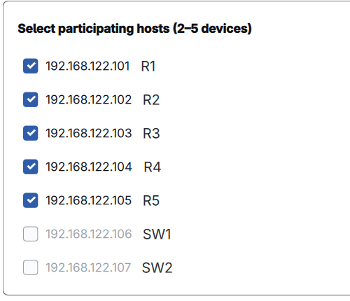
LAB 2 · OSPF
Khai báo nhóm và chọn mạng trên CAMS
Chọn R1–R5, chọn mạng nghiệp vụ và gửi cấu hình qua Save & Push.
11
Notes:
LAB 2 · OSPF | 04:00–04:30 | 30 giây
LỜI NÓI
Nhóm mở Routing Group trên CAMS và chọn R1 đến R5. Tiếp theo chọn những mạng cần quảng bá cho từng router. Ảnh bên phải cho thấy mạng quản trị không được chọn, còn mạng trung chuyển, LAN và Loopback được chọn. Sau khi rà soát, nhóm gửi cấu hình theo nhóm. Những cổng nối router có ngoại lệ no passive để hình thành láng giềng.
CHỈ VÀO ẢNH
Năm router được chọn; mạng quản trị không được chọn.
Demo bằng ảnh: giới thiệu thao tác và chỉ vào kết quả trên ảnh. Các ảnh là bằng chứng đã chụp trong lab, không phải kết quả chạy trực tiếp tại buổi trình bày.
Nguồn:
/data/Projects/CAMS_2/00_report/contents/09_kich_ban_2_ospf.typ
/data/Projects/CAMS_2/00_book/figures/report/diagrams/ospf-lab2-five-routers/group-hosts.png
/data/Projects/CAMS_2/00_book/figures/report/diagrams/ospf-lab2-five-routers/group-networks.png

Slide 12
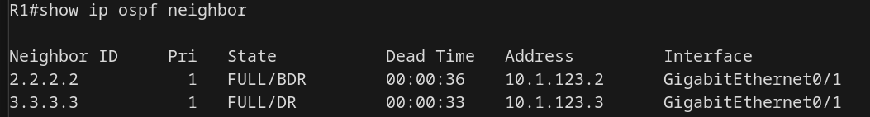
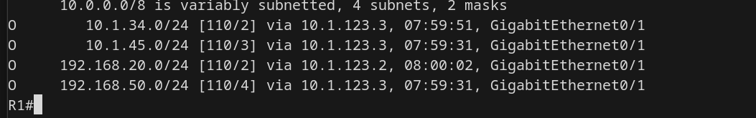
LAB 2 · OSPF
Xác minh láng giềng và tuyến học được trên R1
show ip ospf neighbor
show ip route ospf — trích các tuyến nghiệp vụ
Láng giềng FULL; R1 học được tuyến tới LAN 192.168.20.0/24 và 192.168.50.0/24.
12
Notes:
LAB 2 · OSPF | 04:30–05:00 | 30 giây
LỜI NÓI
Sau triển khai, nhóm dùng lệnh show trên thiết bị để kiểm chứng. R1 có quan hệ láng giềng FULL với R2 và R3. Bảng định tuyến có các tuyến OSPF tới LAN phía R2 và R5. Đây là bằng chứng thiết bị đã hình thành quan hệ định tuyến và học tuyến ở xa. Nhóm cũng có ảnh xác minh trên các router còn lại trong báo cáo.
CHỈ VÀO ẢNH
FULL/BDR, FULL/DR và hai tuyến LAN ở xa.
Demo bằng ảnh: giới thiệu thao tác và chỉ vào kết quả trên ảnh. Các ảnh là bằng chứng đã chụp trong lab, không phải kết quả chạy trực tiếp tại buổi trình bày.
Nguồn:
/data/Projects/CAMS_2/00_report/contents/09_kich_ban_2_ospf.typ
/data/Projects/CAMS_2/00_book/figures/report/diagrams/ospf-lab2-five-routers/verify-r1.png

Slide 13
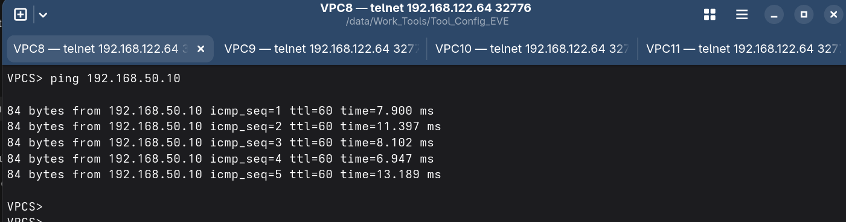
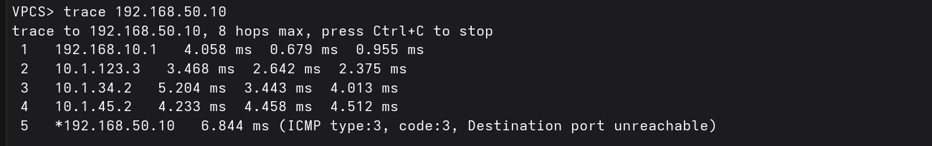
LAB 2 · OSPF
Ping và trace từ VPC8 tới VPC10
Đường đi: VPC8 → R1 → R3 → R4 → R5 → VPC10.
13
Notes:
LAB 2 · OSPF | 05:00–05:30 | 30 giây
LỜI NÓI
Từ VPC8, nhóm ping tới VPC10 và nhận đủ năm hồi đáp. Phép trace cho thấy lưu lượng đi qua R1, R3, R4, R5 rồi tới máy đích, phù hợp với mô hình và tuyến học được. Thông báo port unreachable ở chặng cuối là phản hồi của máy đích đối với UDP trace. Bộ thử xác nhận kết nối liên LAN, chưa đo thời gian hội tụ khi liên kết bị mất.
CHỈ VÀO ẢNH
Năm hồi đáp và năm chặng của trace.
Demo bằng ảnh: giới thiệu thao tác và chỉ vào kết quả trên ảnh. Các ảnh là bằng chứng đã chụp trong lab, không phải kết quả chạy trực tiếp tại buổi trình bày.
Nguồn:
/data/Projects/CAMS_2/00_report/contents/09_kich_ban_2_ospf.typ
/data/Projects/CAMS_2/00_book/figures/report/diagrams/ospf-lab2-five-routers/ping-pc8-pc10.png
/data/Projects/CAMS_2/00_book/figures/report/diagrams/ospf-lab2-five-routers/trace-pc8-pc10.png
ICMP type 3 code 3 ở chặng cuối UDP trace là phản hồi cổng không mở từ máy đích.

Slide 14
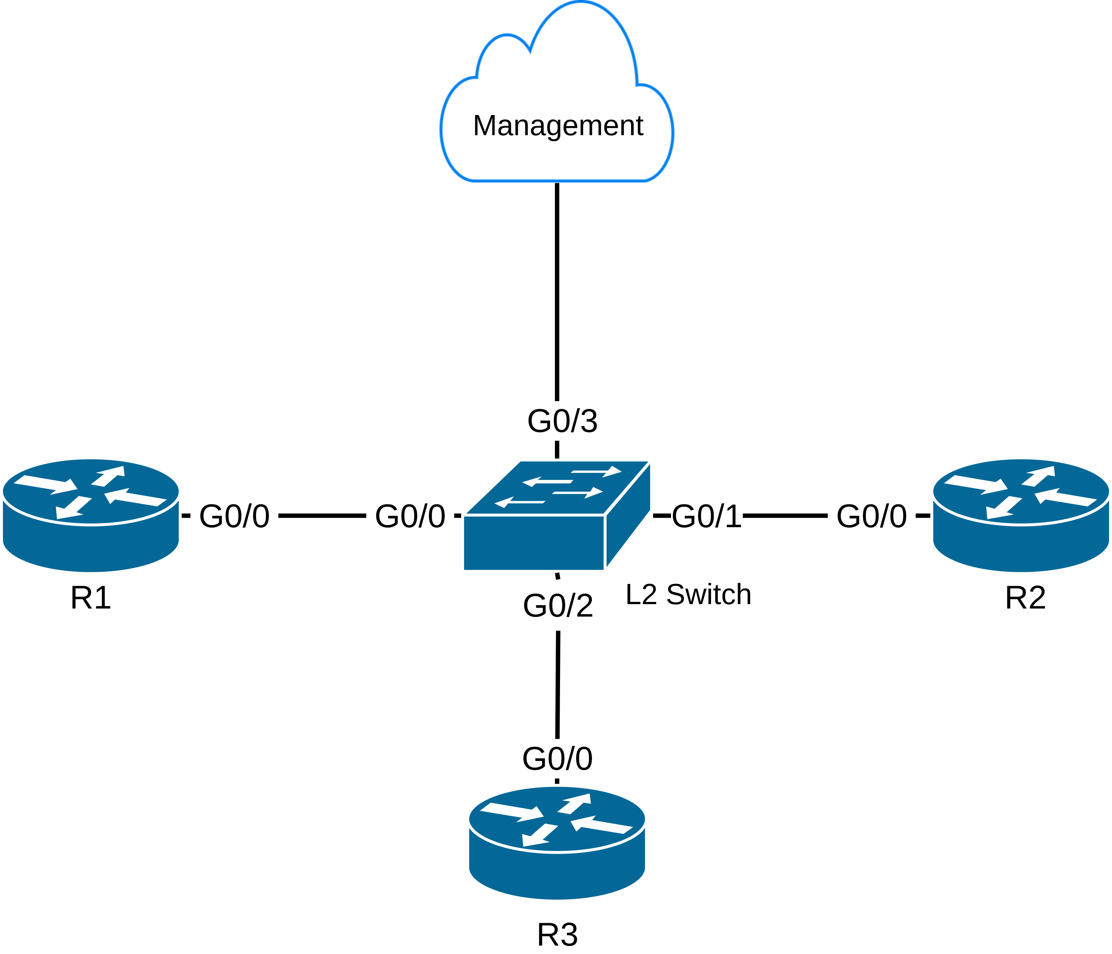
LAB 3 · SYSLOG / EMAIL
Mô hình thu thập Syslog tập trung
R1, R2, R3 và SW1 gửi Syslog về CAMS tại 192.168.122.1:5514/UDP.
14
Notes:
LAB 3 · SYSLOG / EMAIL | 05:30–05:50 | 20 giây
LỜI NÓI
Lab thứ ba là thu thập Syslog và gửi email cảnh báo. Ba router cùng một switch kết nối qua mạng quản trị và gửi nhật ký về CAMS tại 192.168.122.1, cổng 5514 UDP. Trong phần trình bày này, Lab 3 tương ứng với kịch bản Syslog số 4 trong báo cáo.
CHỈ VÀO ẢNH
Ba router, switch và nhánh Management.
Demo bằng ảnh: giới thiệu thao tác và chỉ vào kết quả trên ảnh. Các ảnh là bằng chứng đã chụp trong lab, không phải kết quả chạy trực tiếp tại buổi trình bày.
Nguồn:
/data/Projects/CAMS_2/00_book/figures/report/diagrams/syslog-lab/syslog-lab-topology-report.png

Slide 15
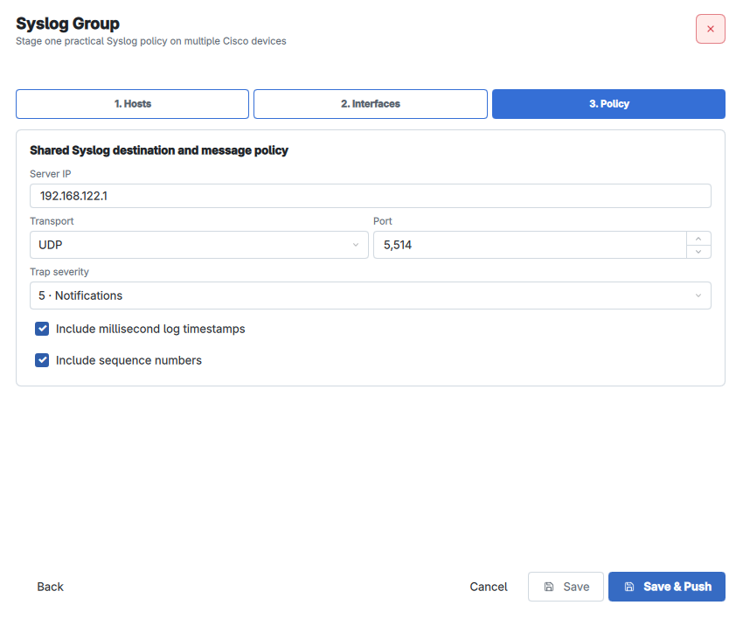
LAB 3 · SYSLOG / EMAIL
Thao tác CAMS: khai báo chính sách Syslog
Chọn đích 192.168.122.1, UDP/5514 và mức Notifications.
15
Notes:
LAB 3 · SYSLOG / EMAIL | 05:50–06:15 | 25 giây
LỜI NÓI
Trên CAMS, nhóm khai báo một chính sách Syslog chung cho bốn thiết bị. Các tham số gồm địa chỉ máy nhận, giao thức UDP, cổng 5514 và mức Notifications. Nhóm bật dấu thời gian mili giây và số thứ tự để hỗ trợ đối chiếu sự kiện. Việc khai báo theo nhóm tập trung những tham số chung trong một biểu mẫu.
CHỈ VÀO ẢNH
Server IP, UDP, 5514 và Notifications.
Demo bằng ảnh: giới thiệu thao tác và chỉ vào kết quả trên ảnh. Các ảnh là bằng chứng đã chụp trong lab, không phải kết quả chạy trực tiếp tại buổi trình bày.
Nguồn:
/data/Projects/CAMS_2/00_book/figures/report/diagrams/syslog-lab/04-syslog-policy.png

Slide 16
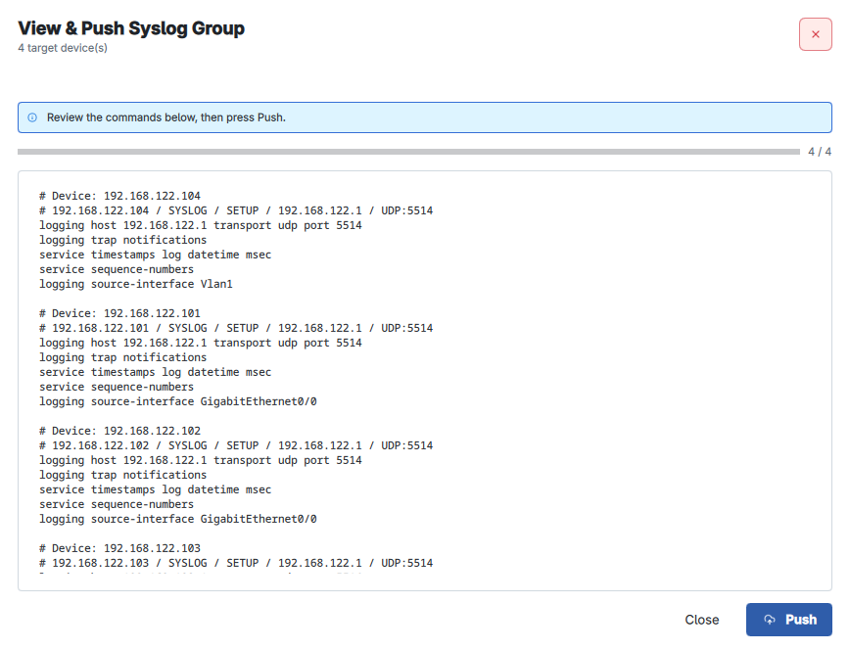
LAB 3 · SYSLOG / EMAIL
Thao tác CAMS: kiểm tra lệnh trước khi gửi
View & Push hiển thị cấu hình Syslog và cổng nguồn của bốn thiết bị.
16
Notes:
LAB 3 · SYSLOG / EMAIL | 06:15–06:40 | 25 giây
LỜI NÓI
Trước khi gửi, CAMS hiển thị tập lệnh sinh ra cho bốn thiết bị. Nhóm kiểm tra đích nhận, mức log và cổng nguồn. Switch sử dụng Vlan1, còn các router sử dụng Gi0/0 làm nguồn gửi. Màn hình này cho phép rà soát tập lệnh trước khi Push; kết quả nhận nhật ký ở trang sau là bước xác minh tiếp theo.
CHỈ VÀO ẢNH
Bốn target devices, logging host và source-interface.
Demo bằng ảnh: giới thiệu thao tác và chỉ vào kết quả trên ảnh. Các ảnh là bằng chứng đã chụp trong lab, không phải kết quả chạy trực tiếp tại buổi trình bày.
Nguồn:
/data/Projects/CAMS_2/00_book/figures/report/diagrams/syslog-lab/05-syslog-config-preview.png

Slide 17
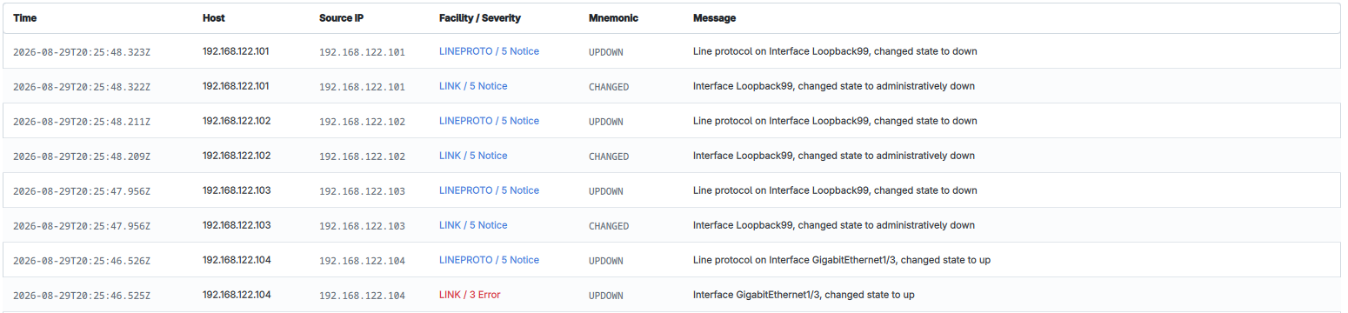
LAB 3 · SYSLOG / EMAIL
CAMS nhận và phân tích nhật ký tập trung
Bản tin từ R1, R2, R3 và SW1; dòng SW1 ghi LINK / 3 Error.
17
Notes:
LAB 3 · SYSLOG / EMAIL | 06:40–07:10 | 30 giây
LỜI NÓI
System Logs đã nhận bản tin từ cả ba router và switch. CAMS phân tách địa chỉ nguồn, nhóm nguồn Syslog, mức độ nghiêm trọng, mã sự kiện và nội dung. Ví dụ, dòng của SW1 có IP nguồn 192.168.122.104 và mức Error. Khi cần kiểm tra chi tiết, người quản trị có thể đối chiếu các trường này với bản tin gốc.
CHỈ VÀO ẢNH
Các IP nguồn và dòng SW1 / LINK / 3 Error.
Demo bằng ảnh: giới thiệu thao tác và chỉ vào kết quả trên ảnh. Các ảnh là bằng chứng đã chụp trong lab, không phải kết quả chạy trực tiếp tại buổi trình bày.
Nguồn:
/data/Projects/CAMS_2/data/Projects/CAMS_2/.codex-artifacts/cams-lab-images-20261009/build/assets/syslog.png

Slide 18
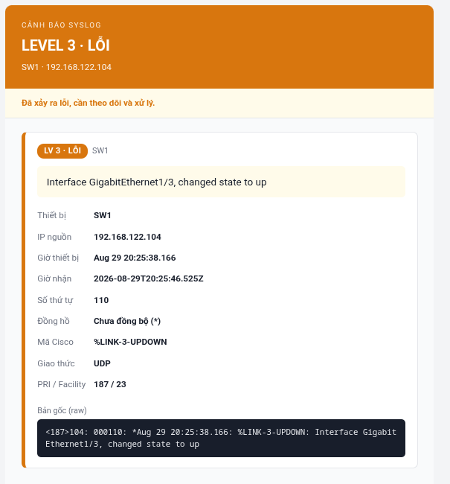
LAB 3 · SYSLOG / EMAIL
Thư cảnh báo chứa sự kiện từ thiết bị
SW1 · 192.168.122.104 · LINK-3-UPDOWN · Gi1/3 chuyển sang trạng thái up.
18
Notes:
LAB 3 · SYSLOG / EMAIL | 07:10–07:35 | 25 giây
LỜI NÓI
Đây là email cảnh báo cho sự kiện của SW1. Thư giữ lại tên thiết bị, IP nguồn, mã LINK-3-UPDOWN, nội dung cổng Gi1/3 chuyển trạng thái và bản tin gốc. Các trường khớp với sự kiện nhận trong CAMS. Kết quả xác nhận chuỗi tiếp nhận, phân tích và gửi cảnh báo; nhóm chưa dùng phép thử này để kết luận về độ trễ email hay tải Syslog lớn.
CHỈ VÀO ẢNH
SW1, LINK-3-UPDOWN, Gi1/3 và bản gốc.
Demo bằng ảnh: giới thiệu thao tác và chỉ vào kết quả trên ảnh. Các ảnh là bằng chứng đã chụp trong lab, không phải kết quả chạy trực tiếp tại buổi trình bày.
Nguồn:
/data/Projects/CAMS_2/data/Projects/CAMS_2/.codex-artifacts/cams-lab-images-20261009/build/assets/email.png

Slide 19
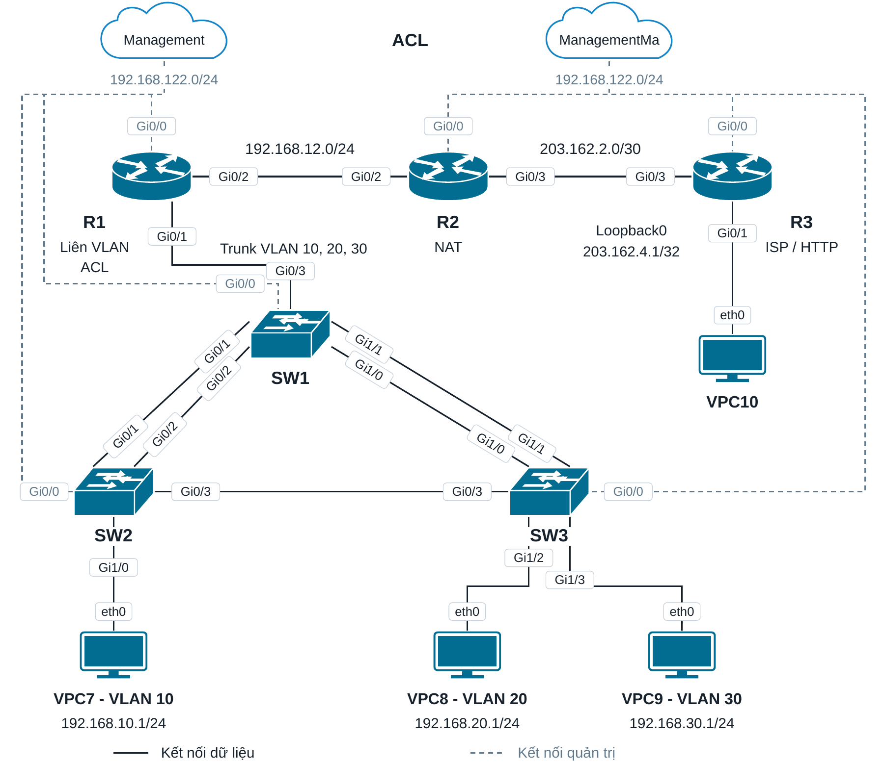
LAB 4 · ACL
Mô hình phân tách chính sách theo VLAN
VLAN 10 chặn TCP/23 · VLAN 20 chặn TCP/80 · VLAN 30 chặn ICMP theo đích thử.
19
Notes:
LAB 4 · ACL | 07:35–08:00 | 25 giây
LỜI NÓI
Lab thứ tư kiểm tra ACL, tương ứng với kịch bản số 5 trong báo cáo. R1 định tuyến giữa ba VLAN, R2 thực hiện NAT và R3 cung cấp đích thử 203.162.4.1. VLAN 10 bị chặn TCP cổng 23 tới 192.168.12.2; VLAN 20 bị chặn TCP cổng 80 tới máy chủ; VLAN 30 bị chặn ICMP tới cùng máy chủ.
CHỈ VÀO ẢNH
Ba VLAN phía R1, R2 NAT và R3 làm đích thử.
Demo bằng ảnh: giới thiệu thao tác và chỉ vào kết quả trên ảnh. Các ảnh là bằng chứng đã chụp trong lab, không phải kết quả chạy trực tiếp tại buổi trình bày.
Nguồn:
/data/Projects/CAMS_2/00_book/figures/report/diagrams/acl-lab5/topology-redrawn.png

Slide 20
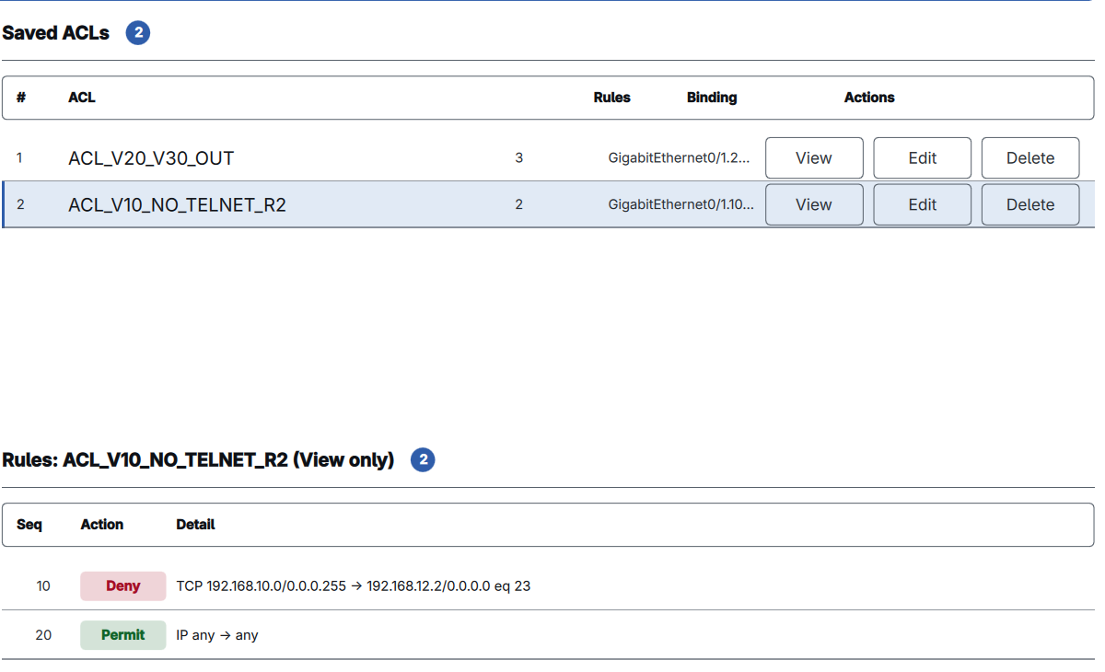
LAB 4 · ACL
Thao tác CAMS: khai báo và xem luật ACL
Hai ACL được lưu; luật deny và permit xác định dịch vụ cùng phạm vi lọc.
20
Notes:
LAB 4 · ACL | 08:00–08:30 | 30 giây
LỜI NÓI
Trên CAMS, nhóm khai báo hai ACL mở rộng. Ảnh cho thấy danh sách ACL đã lưu và các luật có thứ tự xử lý. Với VLAN 10, luật deny chọn đúng giao thức, mạng nguồn, địa chỉ đích và cổng 23; luật permit cho phép phần lưu lượng còn lại. ACL thứ hai xử lý hai điều kiện của VLAN 20 và VLAN 30.
CHỈ VÀO ẢNH
Hai ACL được lưu và hai luật deny / permit.
Demo bằng ảnh: giới thiệu thao tác và chỉ vào kết quả trên ảnh. Các ảnh là bằng chứng đã chụp trong lab, không phải kết quả chạy trực tiếp tại buổi trình bày.
Nguồn:
/data/Projects/CAMS_2/data/Projects/CAMS_2/.codex-artifacts/cams-lab-images-20261009/build/assets/acl-op.png

Slide 21
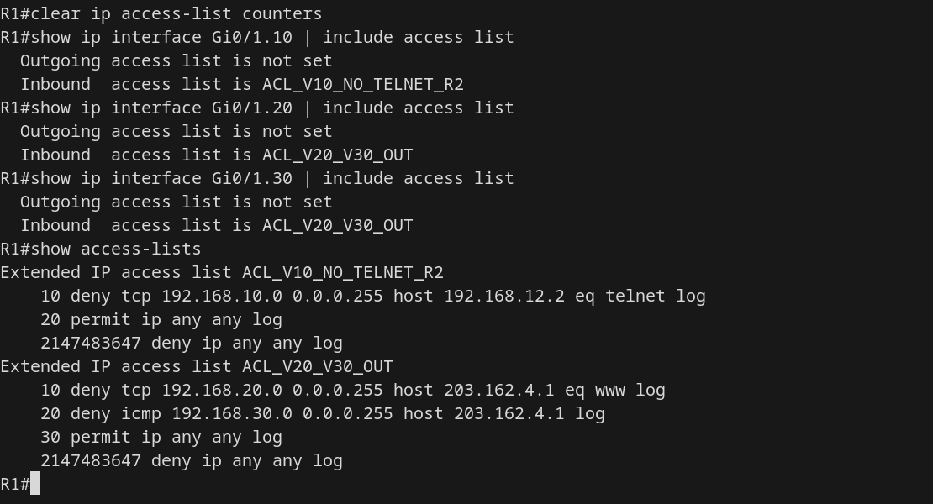
LAB 4 · ACL
Xác minh luật ACL và chiều áp dụng trên R1
ACL gắn chiều vào Gi0/1.10, Gi0/1.20 và Gi0/1.30.
21
Notes:
LAB 4 · ACL | 08:30–08:55 | 25 giây
LỜI NÓI
Nhóm xác minh trên R1 bằng lệnh show ip interface và show access-lists. Các ACL được gắn chiều vào trên ba cổng con của từng VLAN. Danh sách luật thể hiện đúng các điều kiện deny và permit đã khai báo. Từ khóa log cho phép đối chiếu lưu lượng thử với nhật ký. Tên ACL có chữ R2, nhưng đích 192.168.12.2 trong mô hình này thuộc R1.
CHỈ VÀO ẢNH
Inbound access list trên ba cổng con và các luật log.
Demo bằng ảnh: giới thiệu thao tác và chỉ vào kết quả trên ảnh. Các ảnh là bằng chứng đã chụp trong lab, không phải kết quả chạy trực tiếp tại buổi trình bày.
Nguồn:
/data/Projects/CAMS_2/data/Projects/CAMS_2/.codex-artifacts/cams-lab-images-20261009/build/assets/acl-show.png

Slide 22
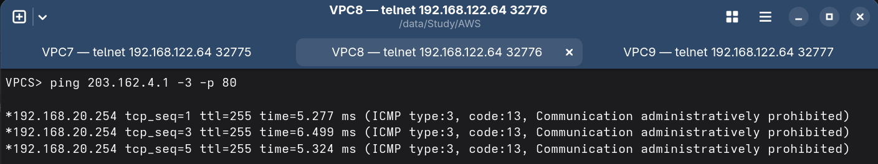
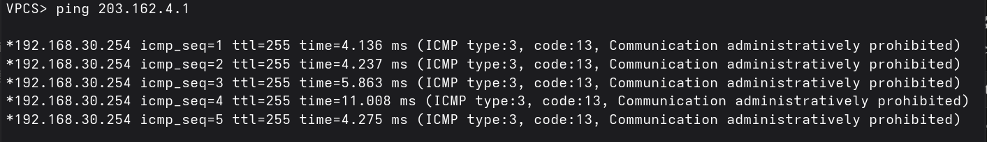
LAB 4 · ACL
Kết quả lưu lượng bị từ chối theo chính sách
VLAN 20 → TCP/80 tới 203.162.4.1
VLAN 30 → ICMP tới 203.162.4.1
Router trả ICMP Type 3 Code 13: Communication administratively prohibited.
22
Notes:
LAB 4 · ACL | 08:55–09:25 | 30 giây
LỜI NÓI
Khi VPC8 thuộc VLAN 20 thử TCP cổng 80 tới máy chủ, router trả ICMP Type 3 Code 13, tức bị từ chối theo chính sách. Tương tự, VPC9 thuộc VLAN 30 ping tới máy chủ cũng bị từ chối. Đây là hai lưu lượng trùng điều kiện deny. Để tránh nhầm với lỗi mất kết nối toàn bộ, nhóm đối chiếu thêm những lưu lượng được phép trong nhật ký.
CHỈ VÀO ẢNH
TCP/80 từ VLAN 20 và ICMP từ VLAN 30 đều có Code 13.
Demo bằng ảnh: giới thiệu thao tác và chỉ vào kết quả trên ảnh. Các ảnh là bằng chứng đã chụp trong lab, không phải kết quả chạy trực tiếp tại buổi trình bày.
Nguồn:
/data/Projects/CAMS_2/00_report/contents/09_thu_nghiem_danh_gia.typ
/data/Projects/CAMS_2/00_report/Tai_lieu_lab/LAB5/ANH_CUA_LAB/6.png
/data/Projects/CAMS_2/00_report/Tai_lieu_lab/LAB5/ANH_CUA_LAB/7.png

Slide 23
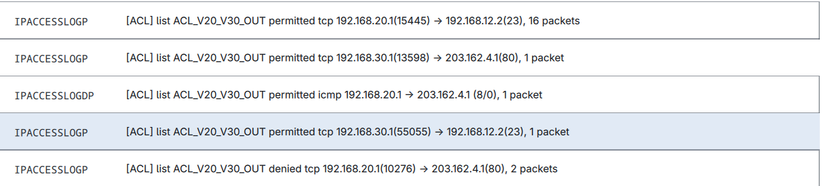
LAB 4 · ACL
Đối chiếu denied và permitted trong System Logs
Nhật ký ghi tên ACL, giao thức, IP nguồn, IP đích và quyết định xử lý.
23
Notes:
LAB 4 · ACL | 09:25–10:00 | 35 giây
LỜI NÓI
Trong System Logs, cùng nguồn VLAN 20 có ICMP được phép nhưng TCP cổng 80 bị từ chối. Lưu lượng TCP cổng 80 từ VLAN 30 cũng được phép. Như vậy, chính sách phân biệt đúng nguồn và dịch vụ, đồng thời có nhật ký đối chứng. Qua bốn lab, nhóm cho thấy CAMS hỗ trợ khai báo tập trung, triển khai và kiểm tra bằng trạng thái thiết bị, lưu lượng thực tế cùng sự kiện tương ứng.
CHỈ VÀO ẢNH
Dòng permitted ICMP từ .20.1 và denied TCP tới cổng 80.
Demo bằng ảnh: giới thiệu thao tác và chỉ vào kết quả trên ảnh. Các ảnh là bằng chứng đã chụp trong lab, không phải kết quả chạy trực tiếp tại buổi trình bày.
Nguồn:
/data/Projects/CAMS_2/data/Projects/CAMS_2/.codex-artifacts/cams-lab-images-20261009/build/assets/acl-log.png

